Slide 1
الفصل السابع عشر أدوات السياسة النقدية
السياسةالنقدية: جميع القرارات والإجراءات النقدية بصرف النظر عما اذا كانت أهدافها نقدية او غير نقدية ،وكذلك جميع الإجراءات النقدية التي تهدف الى التاثير في النظام النقدي.
وبذلك يمكن القول ان السياسة النقدية ذات علاقة بالنقد نفسه والجهاز النقدي كله وخاصة الجهاز المصرفي وبسياسة الائتمان ،وكذلك بذلك الجزء من السياسة المالية للحكومة حيث يتعلق الامر بالدين العام على وجه الخصوص ،والمركز النقدي للحكومة على وجه العموم .
وباختصار كل مايتعلق بسيولة الجهاز المصرفي والقطاع غير المصرفي وكذلك القطاع الحكومي .

Slide 2
تطور السياسة النقدية
تشمل السياسة النقدية نوعين من القرارات :
الأولى: تخص تحديد الأهداف التي تسعى الدولة الى تحقيقها، وهو قرار سياسي يتخذ من قبل الحكومة.
الثانية: تتعلق بالوسائل التي تتوصل بها تلك السياسة لتحقيق أهدافها وقد انعكس التطور في كل من اهداف السياسة النقدية ووسائلها.
حيث كان استقرار الأسعار الهدف الذي تسعى اليه السياسة النقدية بحسب تفسير المدرسة الكلاسيكية ،غير ان النظرية الكينزية أدخلت السياسة المالية كبديل للسياسة النقدية التي اعتبرها كينز غير مجدية في حالة الكساد الاقتصادي ، بالإضافة الى تحقيق هدف اخر بالإضافة الى استقرار الأسعار وهو الاستخدام الكامل.
كذلك اضيف الدين الحكومي كوسيلة أخرى من وسائل السياسة النقدية ،فضلا عن إضافة هدف تحقيق نمو اقتصادي سريع هدف من اهداف السياسة النقدية .

Slide 3
أدوات السياسة النقدية
ويقصد بها الأدوات المستخدمة في تنفيذ السياسات النقدية التي تهدف للتاثير على عرض النقود بشكل خاص والأداء الاقتصادي بشكل عام .
ويعتبر البنك المركزي المسؤل المباشر عن رسم وتنفيذ السياسات النقدية.
تقسم أدوات السياسة النقدية الى:
1- الأدوات المباشرة:وتسمى الأدوات الكمية (حيث يكون التحكم في عرض النقود من خلال التاثير على احتياطيات المصارف التجارية )وهي تستهدف التاثير على القاعدة النقدية بشكل عام والائتمان المصرفي بشكل خاص.
2- الأدوات غير المباشرة: هي الأدوات النوعية التي تستهدف التاثير على نوعية الائتمان وليس نحو كمية الائتمان.

Slide 4
ادوات السياسة النقدية :
الأدوات المباشرة(الأدوات الكمية)
هنالك ثلاثة أدوات للسياسة يمكن للاحتياطي الفيدرالي(البنك المركزي) استخدامها في التلاعب بعرض النقود وأسعار الفائدة وهي:
1- عمليات السوق المفتوحة open market operationsمن خلال التاثيرعلى الاحتياطيات غير المقترضة NBR(التي تؤثر في كمية الاحتياطي والقاعدة النقدية) .
2- التغير في متطلبات الاحتياطي القانوني RR reserve requirements(للتأثير في المضاعف النقدي) من خلال rr .
3- سعر الخصم المصرفي discount lending من خلال تاثيره على الاحتياطيات المقترضة )BRالذي يؤثر في القاعدة النقدية)

Slide 5
.
لماذا في السنوات الأخيرة ركز الاحتياطي الفيدرالي على سعر التمويل الفيدرالي federal funds rate (أسعار الفائدة على القروض السريعة ليوم واحد overnight loans من الاحتياطي بين مصرف إلى آخر) ؟
وذلك باعتباره مؤشر أساسي لموقف السياسة النقدية

Slide 6
كيف يتحقق التوازن في سوق الاحتياطيات (عرض الاحتياطيات والطلب على الاحتياطيات)
لاشتقاق منحنى طلب الاحتياطيات يكون من خلال السؤال التالي:ماذا يحدث للطلب على الاحتياطيات عند تغير أسعار الفائدة مع بقاء بقية العوامل الأخرى ثابتة؟
تتالف احتياطيات المصارف من العملة في خزائنها+ودائعها لدى البنك المركزي .
وتصنف هذه الاحتياطيات بحسب مصادرها :NBR+BR
وتصنف بحسب استخداماتها الى: RR+ER

Slide 7
منحنى طلب الاحتياطيات:
يتكون الطلب على الاحتياطيات من (RR+ER )
ويتاثر الطلب على الاحتياطيات بمعدل الفائدة ،وهو الربح الذي يمكن ان تحققه المصارف التجارية عند اقراضئها لاحتياطياتها الفائضة ،حيث يمثل سعر الفائدة كلفة الفرصة البديلة لهذه الاحتياطيات،وان انخفاض سعر الفائدة يؤدي الى انخفاض كلفة الفرصة البديلة (بالنسبة للمقرضين)
ومع بقاء بقية العوامل الأخرى ثابتة ومن ضمنها الاحتياطي الالزامي، فان الانخفاض في سعر الفائدة سوف يؤدي الى زيادة الطلب على هذه الاحتياطيات نتيجة لانخفاض كلفة الاقتراض.
أي ان انخفاض سعر الفائدة يؤدي الى زيادة الكميات المطلوبة (منحنى الطلب ذو ميل سالب)

Slide 8
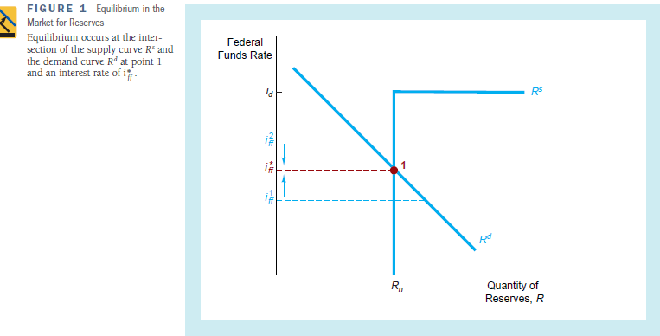
منحنى عرض الاحتياطيات :

Slide 9
منحنى عرض الاحتياطيات:
R^{d} : منحنى طلب الاحتياطيات .
: R^{s}منحنى عرض الاحتياطيات ، يتكون منحنى عرض الاحتياطيات من قسمين(بحسب مصادرها) :
NBR : الاحتياطيات غير المقترضة ويمكن التاثير فيها من خلال عمليات السوق المفتوحة .
BR: الاحتياطيات المقترضة ويكون التحكم بها من خلال سعر الخصم(id).
I_{ff :} كلفة الاقتراض من البنوك المحلية .
سعر الخصم id: سعر الفائدة الذي يتقاضاه البنك المركزي من البنوك التجارية عند منحها القروض او خصم الكمبيالات او أوراق مالية أخرى لقاء القروض الممنوحة لها.

Slide 10
اذا كان(سعر الفائدة I_{ff})اقل من id) سعر الخصم) فان المصارف التجارية لاتقترض من البنك المركزي على اعتبار ان الاقتراض من الاسواق المالية اقل كلفة وعندها تكون القروض المخصومة تساوي صفر(BR=0) ، فضلا عن كون الاموال المعروضة تتكون من الاحتياطيات غير المقترضة NBR فقط ويكون منحنى العرض عمودي كما موضح من الشكل (1) السابق.

Slide 11
عندما يبدا سعر الفائدة I_{ff} بالارتفاع اعلى من معدل الخصم id عندها تستمر المصارف في الاقتراض بمعدل id واقراضها في الاسواق المالية بسعر اعلى عند I_{ff} ، وعندها يكون منحنى عرض الاحتياطيات لانهائي المرونة عند المعدل id وكما موضح من الرسم السابق.

Slide 12
التوازن في سوق الاحتياطيات :

Slide 13
كيف يمكن تحديد عرض الاموال ؟ كيف يمكن لادوات السياسة النقدية التاثير في سوق الاحتياطيات وتحقيق التوازن ؟
عمليات السوق المفتوحة :
كيف يقوم الاحتياطي الفيدرالي بعمليات السوق المفتوحة بهدف السيطرة على أسعار الفائدة قصيرة الأجل ومعروض النقود. ؟
هناك نوعين من عمليات السوق المفتوحة:
1-وهي عمليات السوق المفتوحة الديناميكية وتهدف إلى تغيير مستوى الاحتياطي والقاعدة النقدية.
2- وعمليات السوق المفتوحة الدفاعية التي تهدف إلى التغلب على حركة العوامل الأخرى التي تؤثر في الاحتياطي والقاعدة النقدية مثل تغيرات إيداعات الخزينة مع الاحتياطي الفيدرالي أو الاحتياطي العائم float .

Slide 14
لماذا يقوم الاحتياطي الفيدرالي بعمليات السوق المفتوحة باستخدام الأوراق المالية للخزينة والوكالات الحكومية في الولايات المتحدة وخاصة سندات خزينة ؟
1- يقوم الاحتياطي الفيدرالي بأغلب عمليات السوق المفتوحة بواسطة أوراق الخزينة المالية لان سوق هذه الأوراق المالية هو الأكثر سيولة وله اكبر حجم تجارة وله طاقة استيعاب قدر ملموس من معاملات الاحتياطي الفيدرالي دون ان يواجه تذبذب في السعر يؤدي إلى اضطراب في السوق.

Slide 15
.
2- لتجنب تعارض المصالح اذ لا يقوم الاحتياطي الفيدرالي بعمليات السوق المفتوحة بأوراق مالية صادرة من القطاع الخاص.

Slide 16
.
حيث تؤدي عملية الشراء في السوق الى زيادة في الكميات المعروضة من الاحتياطيات غير المقترضة من R¹_{N} الى R²_{N}، والذي يؤدي الى نقل منحنى العرض الى اليمين من R₁^{S} الى R₂^{S} والذي يؤدي الى انتقال التوازن من النقطة (1) الى (2) وبالنتيجة سوف يؤدي الى انخفاض الاحتياطي الفدرالي(سعر الفائدة) من i¹_{FF} الى i²_{ff} وكما موضح من الرسم التالي (2).

Slide 17
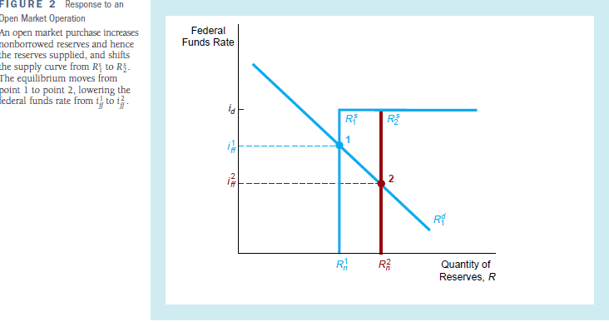
الشكل (2)

Slide 18
ماهو الريبو repo ؟ وماهو الريبو العكسي ؟
الريبو :وهو اتفاق إعادة الشراء ويسمى الـ repo الريبو حيث يشتري الاحتياطي الفيدرالي الأوراق المالية على اتفاق ان يعيد البائع شرائها في فترة قصيرة من الزمن ما بين1 إلى 15 يوم من اليوم الأصلي للشراء.
وبما ان التأثيرات على احتياطيات اتفاقيات إعادة الشراء تنعكس في يوم استحقاق الاتفاق فان اتفاقية إعادة الشراء هي في الحقيقة عملية شراء سوق مفتوحة مؤقتة وهي طريقة مرغوبة بشكل خاص للقيام بعمليات دفاعية .

Slide 19
الريبو العكسي ؟
الريبو العكسي : حيث يبيع الاحتياطي الفيدرالي الأوراق المالية مع موافقة الشاري على ان يعيد بيعها إلى الاحتياطي الفيدرالي في المستقبل القريب.

Slide 20
ميزات عمليات السوق المفتوحة Advantages of Open Market Operations
1- تحدث عمليات السوق المفتوحة بمبادرة من الاحتياطي الفيدرالي الذي يسيطر على حجمها بالكامل وهذه السيطرة غير موجودة مثلا في العمليات المخصومة التي يمكن للاحتياطي الفيدرالي ان يشجع أو يثبط المصارف في ان تأخذ قروض مخصومة من خلال تغيير سعر الخصم ولكنه لا يمكن ان يسيطر على حجم القروض المخصومة.

Slide 21
.
2- عمليات السوق المفتوحة مرنة ومضبوطة ويمكن استخدامها إلى أي حد. فبغض النظر عن صغر حجم التغير في الاحتياطي أو القاعدة النقدية المرغوبة يمكن لعمليات السوق المفتوحة ان تحقق ذلك من خلال شراء أو بيع صغيرة للأوراق المالية وعلى العكس إذا كان التغير المرغوب في الاحتياطي أو القاعدة النقدية كبيرة جدا فان أداة عمليات السوق المفتوحة قوية بما يكفي لإنجاز هذه المهمة من خلال شراء كبيرة جدا أو بيع كبير جدا للأوراق المالية.

Slide 22
.
3- عمليات السوق المفتوحة قابلة للانعكاس بسهولة فإذا حدث خطأ في تنفيذ عملية سوق مفتوحة فيمكن للاحتياطي الفيدرالي ان يعكس ذلك فإذا قرر الاحتياطي الفيدرالي بان سعر التمويل الفيدرالي منخفض جدا بسبب زيادة عمليات شراء في السوق المفتوحة أكثر من المطلوب فيمكنه فورا اتخاذ إجراءات تصحيحيه بالقيام بمبيعات سوق مفتوحة.

Slide 23
.
4- يمكن ان تطبق عمليات السوق المفتوحة بسرعة وهي غير معرضة إلى أي تأخرات للأسباب الإدارية فعندما يقرر الاحتياطي الفيدرالي تغيير القاعدة النقدية أو الاحتياطي فهو يضع طلب مع سماسرة الأوراق المالية وتنفذ عمليات المتاجرة فورا.

Slide 24
2- سعر اعادة الخصم للقروضDiscount Policy:
ان تسهيلات الاحتياطي الفيدرالي التي توضع على ضوئها القروض المخصومة discount loans إلى المصارف تسمى نافذة الخصم discount window. وأسهل طريق لنفهم كيف يؤثر الاحتياطي الفيدرالي على حجم القروض المخصومة هو النظر إلى كيفية نافذة الخصم.
عمل نافذة الخصم Operation of the Discount Window
هناك ثلاثة أنواع من القروض المخصومة من قبل الاحتياطي الفدرالي (البنك المركزي) : الائتمان الابتدائي والائتمان الثانوي والائتمان الموسمي

Slide 25
.
1- ان الائتمان الابتدائي هو إقراض مخصوم يلعب أهم دور في السياسة النقدية حيث يسمح للمصارف السليمة ان تقترض كل ما تريده من تسهيلات الائتمان الابتدائي لذا فهي تسمى تسهيلات الإقراض المستمر (standing lending).وتكون أسعار الفائدة على هذه القروض هي سعر الخصم وقد ذكرنا في السابق ان سعر الخصم يوضع أعلى من سعر التمويل الفيدرالي(الفائدة) المستهدف ويكون عادة بعشر نقاط أساسية: (نقطة مئوية واحدة). لذا وفي اغلب الظروف فان مقدار الإقراض المخصوم تحت تسهيلات الائتمان الابتدائي صغيرة جدا. إذن لماذا يمتلك الاحتياطي الفيدرالي هذا النوع من التسهيلات؟ الجواب هو ان هذا التسهيل هو بهدف ان يكون مصدر احتياط داعم للسيولة في المصارف السليمة لكي لا يرتفع سعر التمويل الفيدرالي زيادة كبيرة فوق هدف التمويل الفيدرالي .

Slide 26
لنرى كيف تعمل تسهيلات الائتمان الابتدائي ؟
يجب ان نرى ماذا يحدث إذا حدثت زيادة كبيرة في الطلب على الاحتياطي ولنقل بسبب زيادة الإيداعات بشكل غير متوقع وأدت إلى زيادة في الاحتياطي المطلوب. سوف نقوم بتحليل هذه الحالة في الشكل رقم (5 )

Slide 27
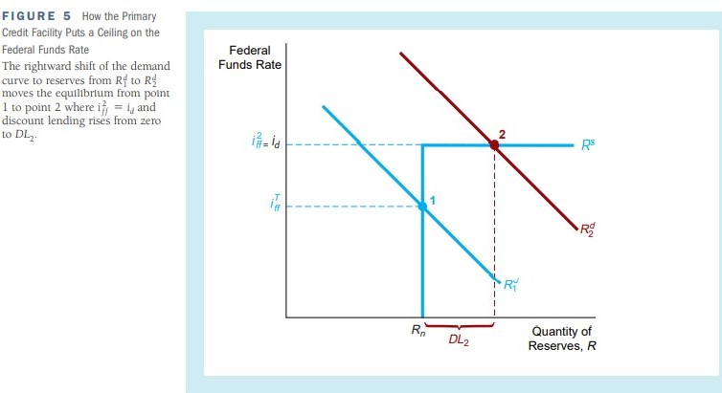
الشكل (5)

Slide 28
الشكل رقم (5 )
وضح كيف يضع تسهيل الائتمان الابتدائي سقف على سعر(الفائدة) التمويل الفيدرالي؟
يؤدي الزحف إلى اليمين لمنحنى الطلب على الاحتياطي من R¹d إلى R²d الى نقل نقطة التوازن من النقطة 1 إلى النقطة 2 حيث i²ff =id وان الإقراض المخصوم يزداد من صفر إلى DL₂.

Slide 29
.
نفترض من الناحية الابتدائية بان منحني الطلب والعرض على الاحتياطي يتقاطعان عند النقطة1 بحيث ان سعر التمويل الفيدرالي في مستوى المستهدف هو i^{T}ff والآن الزيادة في الاحتياطي المطلوب تؤدي إلى حركة منحني الطلب إلى R²d وان التوازن يتحرك إلى النقطة 2 . نتيجة ذلك هو ان القروض المخصومة تزداد من صفر إلى DL₂ وان سعر التمويل الفيدرالي(سعر الفائدة) يرتفع إلى id ولا يمكنه ان يرتفع أكثر. وبذلك وضعت تسهيلات الائتمان الابتدائي سقف على سعر(الفائدة) التمويل الفيدرالي وهو id.

Slide 30
.
2- الائتمان الثانوي، فيمنح إلى المصارف التي تعاني من مشاكل مالية وتواجه مشاكل شديدة في السيولة. سعر الفائدة على الائتمان الثانوي يكون عند 50 نقطة أساسية (0.5 نقطة مئوية) فوق سعر الخصم. يوضع سعر الفائدة على هذه القروض أعلى وهو سعر تغريم يعكس الظروف غير السليمة لهؤلاء المقترضين.
3- الائتمان الموسمي لتلبية حاجات عدد محدود من المصارف الصغيرة التي تعمل في مجالات السياحة والزراعة والتي تواجه أنماط موسمية من الإيداعات. أسعار الفائدة التي تفرض على الائتمان الموسمي ترتبط بمعدل سعر التمويل الفيدرالي وشهادة معدلات الإيداع. يشكك الاحتياطي الفيدرالي بالحاجة إلى تسهيلات الائتمان الموسمي بسبب التحسن الحاصل في أسواق الائتمان وهو يدرس حاليا إزالته في المستقبل.

Slide 31
يعتبر سعر الخصم مقرض الملاذ الأخير Lender of Last Resort
بالإضافة إلى استخدام الخصم كأداة للتأثير في الاحتياطي والقاعدة النقدية ومعروض النقود (العرض النقدي) يعتبر الخصم مهم في منع الذعر المالي financial panics..؟ وضح ذلك ؟

Slide 32
على ماذا يعتمد تاثير التغير في سعر إعادة الخصم؟.
يعتمد تاثير التغير في سعر اعادة الخصم على موقع منحنى الطلب في تقاطعه مع منحنى العرض ، في الجزء العمودي او الافقي من منحنى العرض ، وكما موضح في الشكل (3)

Slide 33
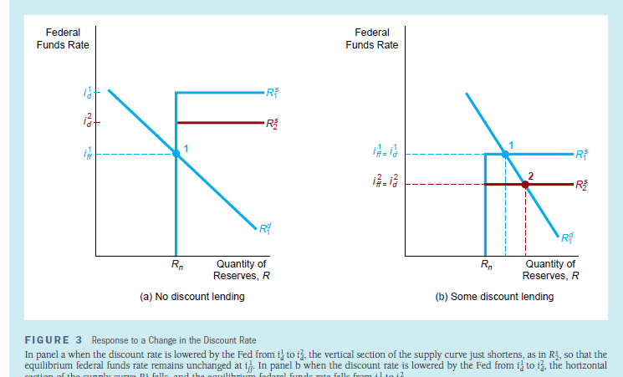
من الشكل السابق (3) ، ماذا يحدث للتوازن فيما اذا كان التقاطع يحدث في الجزء العمودي من منحنى العرض ؟ حيث يلاحظ انه لايوجد ديون مخصومة ، وعليه فان خفض معدل الخصم من قبل البنك المركزي من i¹_{d} الى i²_{d} ، سوف يحدث قطع في الجزء العمودي الى R²_{s} دون ان يؤثر على نقاط التوازن وكما موضح من الشكل السابق (a).

Slide 34
.
اذا كان منحنى العرض يقطع منحنى الطلب عند الجزء الافقي (لانهائي المرونة ) كما موضح في الجزء (b ) من الرسم .
ان التغير في سعر الخصم يؤثر على معدل الفائدة، بداية يكون سعر الخصم الابتدائي ذو قيمة موجبة ويتحق التوازن بين معدل الفائدة الفدرالي ومعدل الخصم عند النقطة (1) عندما يكون i¹_{ff}=i¹_{d .}
*عند تخفيض سعر الخصم من قبل البنك المركزي من i¹_{d الى i}²_{d} سوف يؤدي الى خفض الجزء الافقي من منحنى العرض وينتقل نقطة التوازن من (1) الى (2) .

Slide 35
مميزات وعيوب السياسة النقدية (سعر الخصم):
من اهم مميزات السياسة النقدية لسعر الخصم هو تنفيذه للسياسة عندما يكون البنك المركزي هو المصدر الاخير للاقتراض.
الصدمة التي حدثت في الاثنين الاسود في الحادي عشر من سبتمبر في 2001 اظهرت اهمية السياسة النقدية في العقدين الاخيرين .
وقد استخدمت سياسة سعر الخصم كاداة لتنفيذ السياسة النقدية ، ومع تغيرات سعر الخصم يحدث التغيرات في كل من سعر الفائدة والسوق النقدي .
يعد قرار سعر الخصم من قبل البنك المركزي الا انه لايمكن التحكم به بالكامل ، في حين تكون عمليات السوق المفتوحة مسيطر عليها بالكامل من قبل البنك المركزي ،
وعليه فان القليل جداا يوصي باستخدام سياسة سعر الخصم.

Slide 36
3- متطلبات الاحتياطيات القانونية (rr) :
عند زيادة معدل الاحتياطيات المطلوبة(rr) ، سوف يؤدي الى زيادة الطلب على الاحتياطيات عند اي معدل لسعر الفائدة ، وعليه فان زياده معدل الاحتياطيات المطلوبة سوف يؤدي الى انتقال منحنى الطلب الى اليمين من R¹_{d} الى R²_{d} ، وانتقال نقطة التوازن من النقطة (1) الى النقطة (2) وكما موضح من الرسم التالي

Slide 37
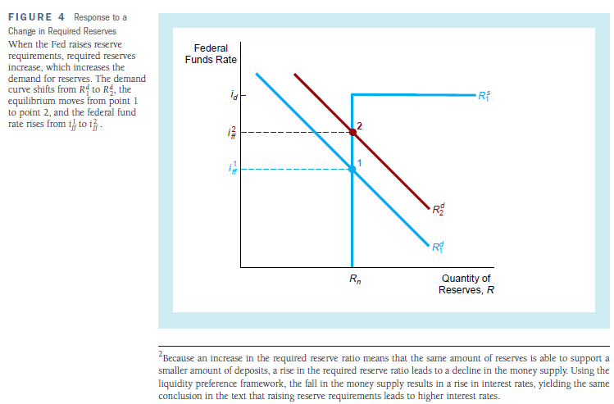
الشكل -4-

Slide 38
مزايا وعيوب التغير في متطلبات الاحتياطي (الالزامي) :
يعد السبب الرئيس في استخدام سياسة متطلبات الاحتياطي (الاحتياطي القانوني) للسيطرة على عرض النقود وسعر الفائدة ، على اعتبار ان فرض الاحتياطي القانوني يكون ذو تاثير متساوي على جميع البنوك ، فضلا عن تاثيره القوي على عرض النقود. وعليه سوف نقدم عدد من مزايا وعيوب متطلبات الاحتياطي:
تغير بسيط في rr على سبيل المثال $\frac{1}{2}$ فيما اذا كان لدينا 600$ بليون سوف يؤدي الى تغير بمقدار 30$ بليون . اذ ان زيادة RR ⬅ انخفاض ER والذي يؤدي الى انخفاض مضاعف في الودائع ، وبالنتيجة سوف يكون.
ان استخدام سياسة RR من اجل السيطرة على عرض النقود وسعر الفائدة قد يؤدي الى خفض في السيولة النقدية لدى المصارف .
ان التذبذب المستمر في استخدام RR سوف يؤدي الى تزايد حالة عدم التاكد تجاه السياسة من قبل البنوك وبالنتيجة تكون عملية ادارة السيولة صعبة جداا .

Slide 39
لماذا خفضت البنوك المركزية متطلبات الاحتياطي في الآونة الأخيرة في جميع انحاء العالم ؟

Slide 41
نظام القناة/ الممر لسعر الفائدة :
يستخدم هذا النظام ضمن ادوات السياسة النقدية في عدد من البلدان من ضمنها كندا واستراليا ونيوزلاند .
يفترض ان الطلب على الاحتياطيات يساوي .
في هذا النظام فان البنك المركزي مستعد للاقراض اي كمية من النقود تطلبها المصارف عند سعر فائدة ثابت(i¹ ) والتي يكون عندها منحنى العرض لانهائي المرونة ،وهذا مايحدث في الولايات المتحدة ومعظم الدول الصناعية وهذه التسهيلات المقدمة من قبل البنك المركزي تسمى تسهيلات لومبارد (Lombard facility).
كذلك ضمن هذا النظام فان البنك المركزي مستعد ان يقدم كل التسهيلات عند سعر فائدة منخفض (i^{r})
بالنسبة للمصارف التي ترغب في الاحتفاظ باحتياطياتها لدى البنك المركزي والتي يكون عندها منحنى العرض لانهائي المرونة وكما موضح من الشكل التالي .
منحنى الطلب (R^{d}) وهو منحنى طبيعي ينحدر من الاعلى الى الاسفل ، عندما ينخفض الطلب الى (R^{d}₁) فان سعر الفائدة لاينخفض دون ذلك ، في حين اذا ارتفع الطلب الى (R^{d}₂) فان سعر الفائدة لايمكن ان يرتفع اكثر من (i¹) ومابين سعري الفائدة هناك قناة (الممر) تمثل الاحتياطيات غير المقترضة .
وكما موضح من الرسم التالي (6).

Slide 42
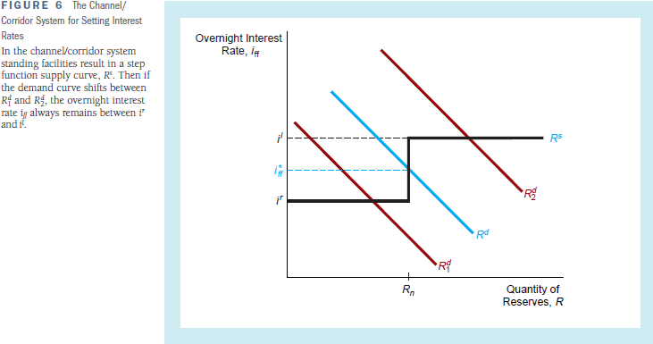
شكل 6-

